Slide 1
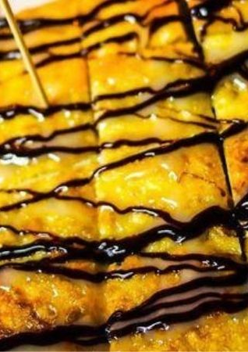
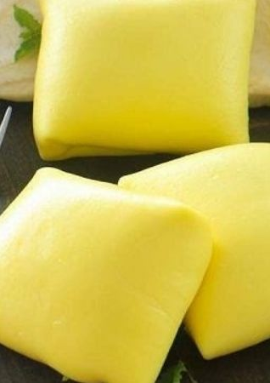


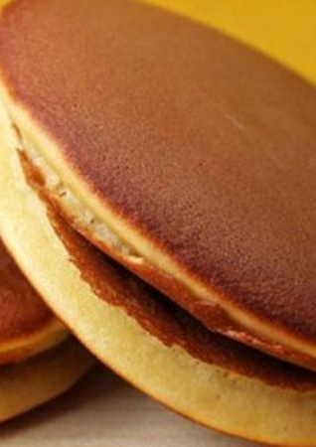
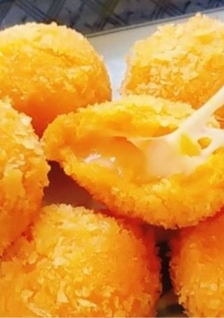
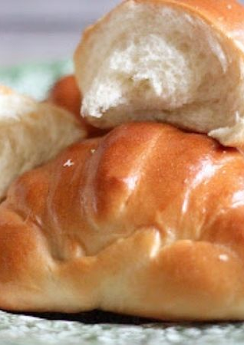
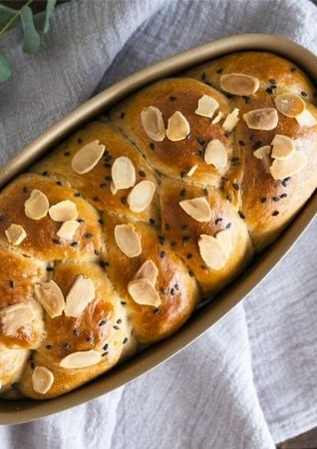

MENU
Bánh chuối

Slide 2
MENU
Bánh crepe

Slide 3
MENU
Bánh cupcake

Slide 4
MENU
Bánh quy

Slide 5
MENU
Bánh doremon

Slide 6
MENU
Bánh phô mai

Slide 7
MENU
Bánh mì

Slide 8
MENU
Bánh tiêu

Slide 9

Bánh chuối Thái Lan là một loại bánh đã từng được các tín đồ ăn vặt truy lùng. Bánh có hương vị béo thơm được nhiều người yêu thích mà lại có cách làm đơn giản.

Slide 10
Bánh chuối Thái Lan là một loại bánh đã từng được các tín đồ ăn vặt truy lùng. Bánh có hương vị béo thơm được nhiều người yêu thích mà lại có cách làm đơn giản.

Slide 11
Bánh chuối Thái Lan là một loại bánh đã từng được các tín đồ ăn vặt truy lùng. Bánh có hương vị béo thơm được nhiều người yêu thích mà lại có cách làm đơn giản.

Slide 12
Bánh chuối Thái Lan là một loại bánh đã từng được các tín đồ ăn vặt truy lùng. Bánh có hương vị béo thơm được nhiều người yêu thích mà lại có cách làm đơn giản.

Slide 13
Bánh chuối Thái Lan là một loại bánh đã từng được các tín đồ ăn vặt truy lùng. Bánh có hương vị béo thơm được nhiều người yêu thích mà lại có cách làm đơn giản.

Slide 14
Bánh chuối Thái Lan là một loại bánh đã từng được các tín đồ ăn vặt truy lùng. Bánh có hương vị béo thơm được nhiều người yêu thích mà lại có cách làm đơn giản.

Slide 15
Bánh chuối Thái Lan là một loại bánh đã từng được các tín đồ ăn vặt truy lùng. Bánh có hương vị béo thơm được nhiều người yêu thích mà lại có cách làm đơn giản.

Slide 16
Bánh chuối Thái Lan là một loại bánh đã từng được các tín đồ ăn vặt truy lùng. Bánh có hương vị béo thơm được nhiều người yêu thích mà lại có cách làm đơn giản.

